Slide 1
Презентация на тему:
«Дифференциация звуков Р-Р‘»
Выполнила: Ярош Мария Владимировна,
Учитель-логопед
ГБОУ лицей № 82 Петроградского района Санкт-Петербурга.

Slide 2
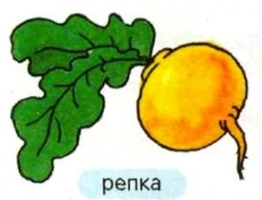

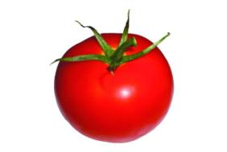


Определи: твердый или мягкий звук Р

Slide 3
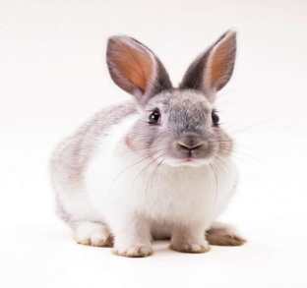
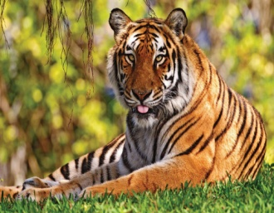
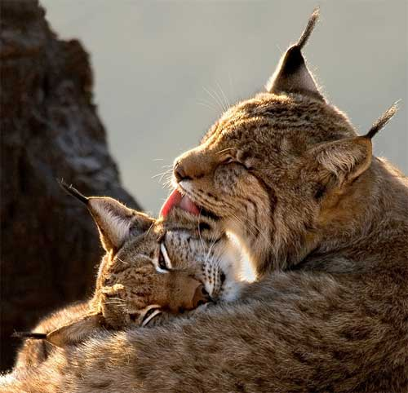
Р

Slide 4
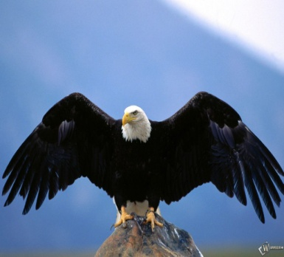

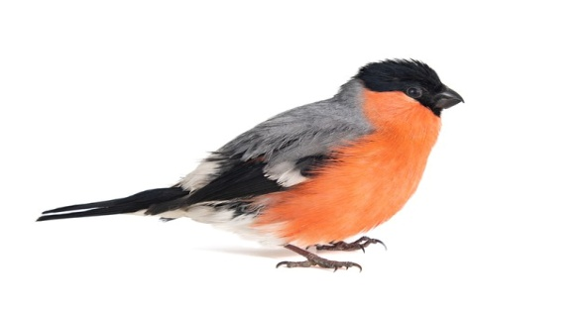
Р

Slide 5
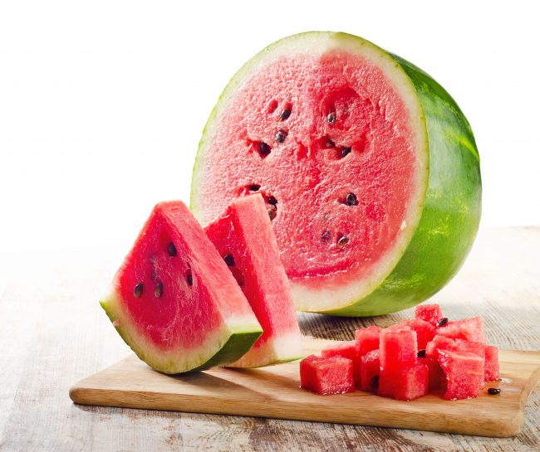
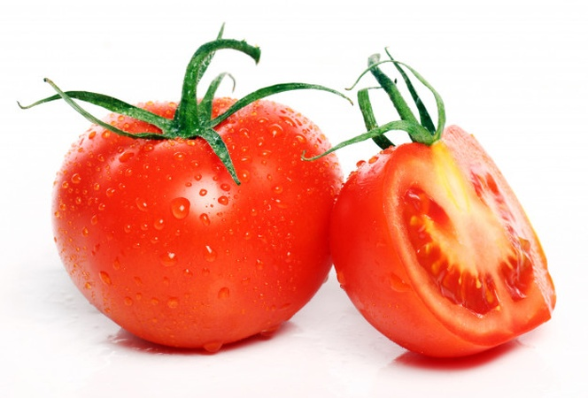
Отгадай загадку!
Сам алый, сахарный,
Кафтан – зеленый, бархатный?

Slide 6

Ты угадал! Молодец!

Slide 7

Подумай еще!

Slide 8


И еще одна загадка!
Щеки красные, нос белый.
В темноте сижу день целый.
А рубашка зелена,
Вся на солнышке она.

Slide 9
Правильный ответ!

Slide 10
Попробуй еще раз!

Slide 11

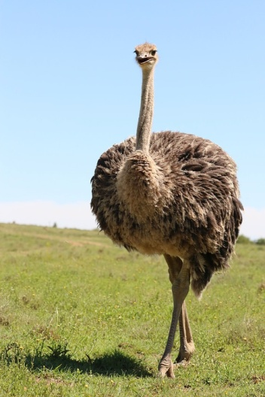


Четвертый лишний
?

Slide 12




Четвертый лишний
?

Slide 13

АР ОР
УР
ЫР ЭР

Slide 14
РЯ РИ
РЮ
РЁ РЕ

Slide 15
Спасибо за внимание!

